Slide 1

TRƯỜNG ĐẠI HỌC CẦN THƠ
KHOA CÔNG NGHỆ THÔNG TIN & TRUYỀN THÔNG
BÁO CÁO NIÊN LUẬN CƠ SỞ
WEBSITE THƯƠNG MẠI (SÁCH)
GIÁO VIÊN GIẢNG DẠY
TS. Lâm Nhựt Khang
SINH VIÊN THỰC HIỆN
Quách Long Kỳ Vương – B1809729
CẦN THƠ, 4/2021

Slide 2
NỘI DUNG BÁO CÁO
GIỚI THIỆU CHỨC NĂNG
PHÂN TÍCH CƠ SỞ DỮ LIỆU
CÁC KỸ THUẬT, CÔNG NGHỆ CÓ SỬ DỤNG
KẾT QUẢ ĐỀ TÀI

Slide 3
GIỚI THIỆU CHỨC NĂNG
CHỨC NĂNG CỦA KHÁCH HÀNG
Tiềm kiếm trên thanh tiềm kiếm
Xem danh sách sản phẩm (tại trang chủ hoặc phần danh mục sản phẩm)
Xem chi tiết của sản phẩm
Thêm sản phẩm vào giỏ hàng
Đặt hàng
Đăng ký (không bắt buộc)
Đăng nhập (không bắt buộc)
Đăng xuất
CHỨC NĂNG CỦA ADMIN
Xem danh sách sản phẩm có trong CSDL (ngay tại admin page)
Edit sản phẩm (thêm, sửa, xóa)
Xem danh sách đơn hàng đã đặt (có thể xóa)
Xem các tài khoản đã được đăng ký (có thể xóa)
Đăng nhập (bắt buộc)
Đăng xuất

Slide 4
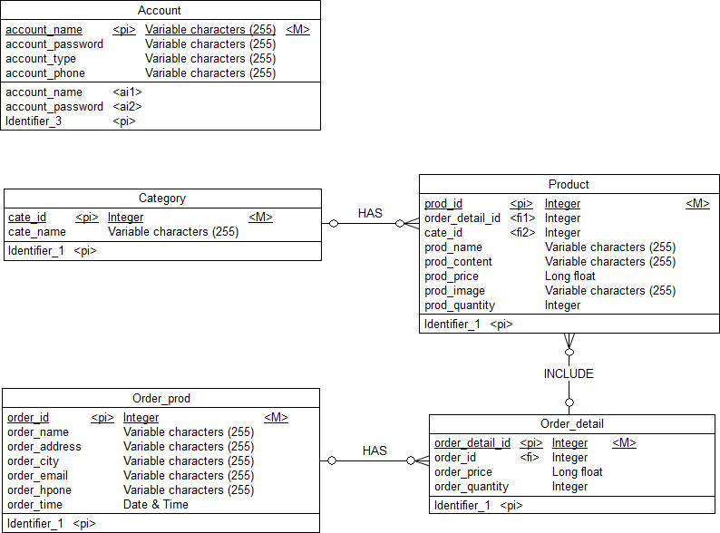
PHÂN TÍCH CƠ SỞ DỮ LIỆU
Conceptual Data Model

Slide 5
CÁC KỸ THUẬT CÔNG NGHỆ
CÁCH KỸ THUẬT
HTML
CSS
JS
PHP, FORM and Mysql
SESSION

Slide 6
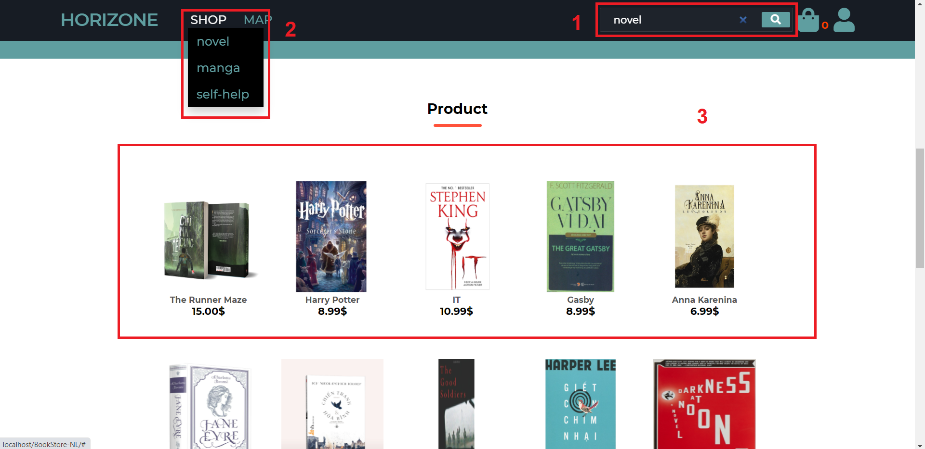
GIAO DIỆN CÁC CHỨC NĂNG CHÍNH
Xem danh sách sản phẩm
Tiềm theo từ khóa trên thanh tiềm kiếm
Chọn danh mục ở thanh menu
Xem trực tiếp tại trang chủ

Slide 7
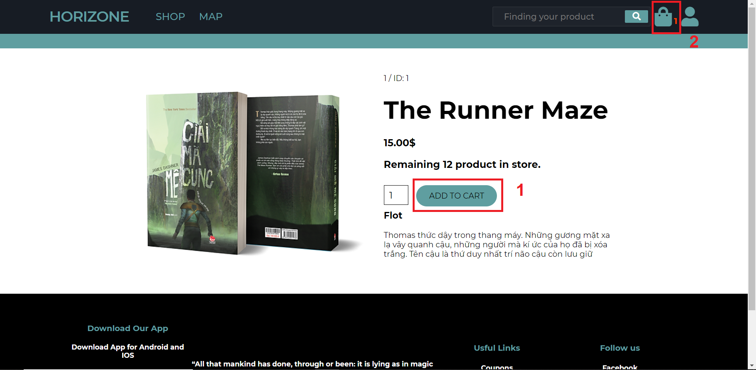
GIAO DIỆN CÁC CHỨC NĂNG CHÍNH (cont.)
Thêm sản phẩm vào giỏ hàng (nhấn vào sản phẩm để xem chi tiết sản phẩm)
Nhấn vào add to cart để thêm sản phẩm vào giỏ hàng
Nhần vào biểu tượng giỏ hàng để vào xem trang giỏ hàng

Slide 8
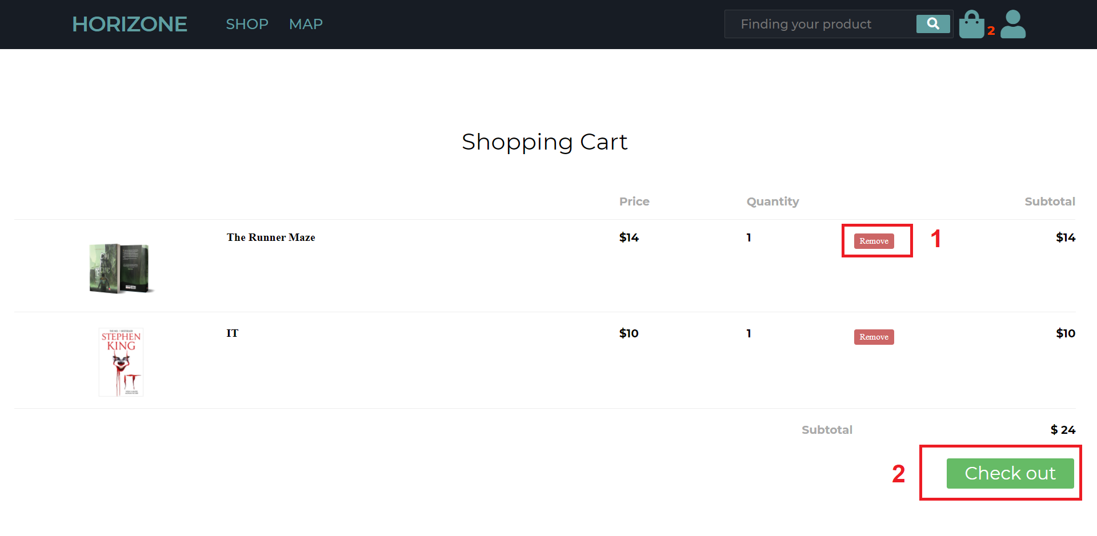
GIAO DIỆN CÁC CHỨC NĂNG CHÍNH (cont.)
Xem giỏ hàng
Nhấn remove để xóa sản phẩm khỏi giỏ hàng
Nhấn check out để điền thông tin vào form mua hàng và kết thúc quá trình đặt hàng

Slide 9
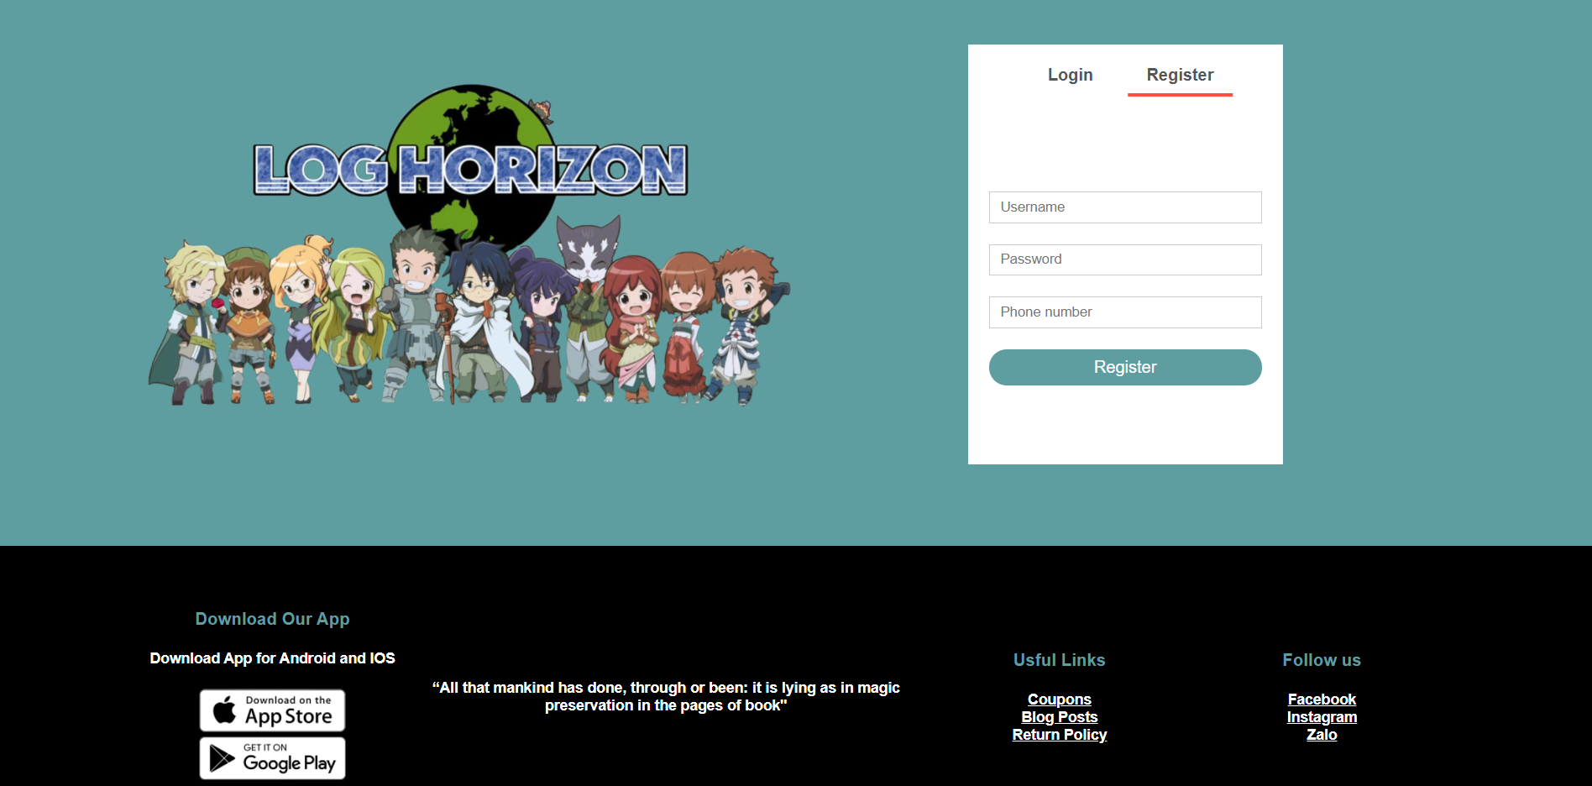
GIAO DIỆN CÁC CHỨC NĂNG CHÍNH (cont.)
Trang login
Chọn Register và điền thông tin để đăng ký tài khoản
Chọn Login để điền thông tin đăng nhập (nếu đăng nhập bằng tài khoản ADMIN sẽ
được đưa đến trang admin, ngược lại sẽ được đưa đến trang chủ website)

Slide 10
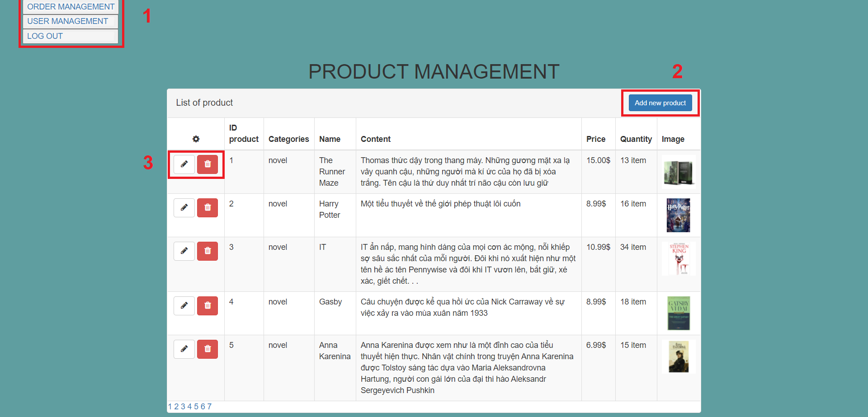
GIAO DIỆN CÁC CHỨC NĂNG CHÍNH (cont.)
Trang ADMIN
Chọn các chức năng của admin
Thêm sản phẩm mới
Edit hoặc xóa sản phẩm

Slide 11
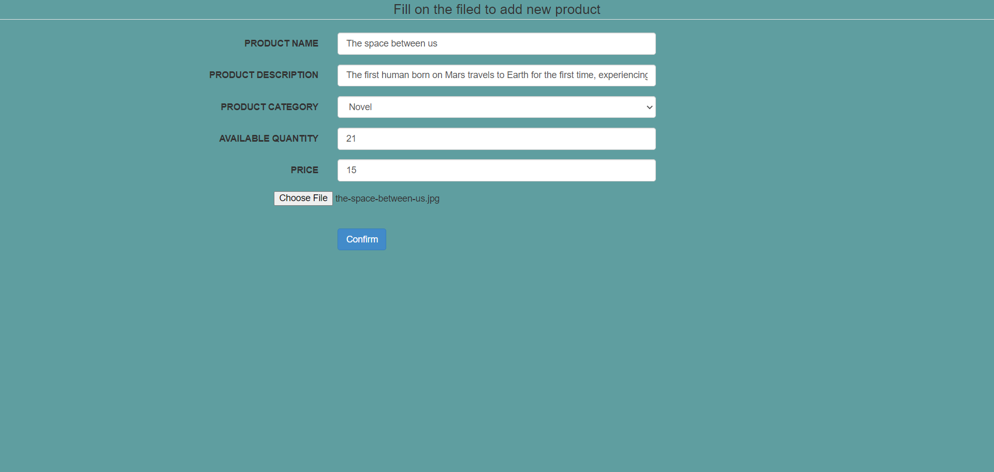
GIAO DIỆN CÁC CHỨC NĂNG CHÍNH (cont.)
Thêm một sản phẩm mới

Slide 12
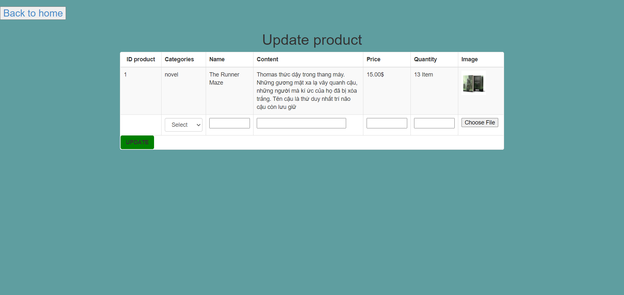
GIAO DIỆN CÁC CHỨC NĂNG CHÍNH (cont.)
Chỉnh sửa sản phẩm

Slide 13
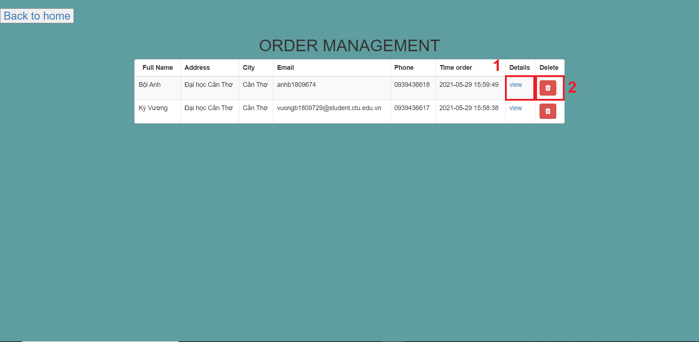
GIAO DIỆN CÁC CHỨC NĂNG CHÍNH (cont.)
Order management
Nhấn vào view để xem các sản phẩm của đơn hàng
Nhần vào biểu tượng xóa để xóa sản phẩm

Slide 14
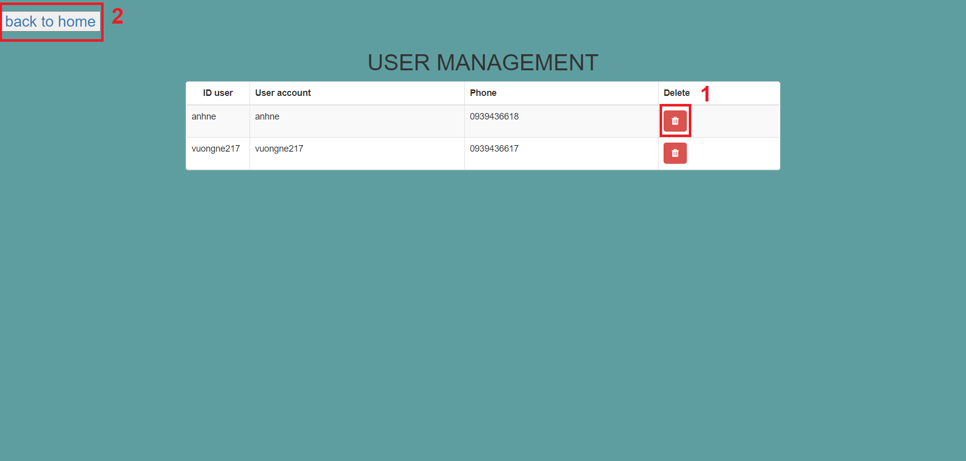
GIAO DIỆN CÁC CHỨC NĂNG CHÍNH (cont.)
Account management
Nhần vào biểu tượng xóa để xóa sản phẩm
Nhấn vào back to home để trở lại trang admin

Slide 15
CẢM ƠN THẦY ĐÃ THEO DÕI

